Slide 1
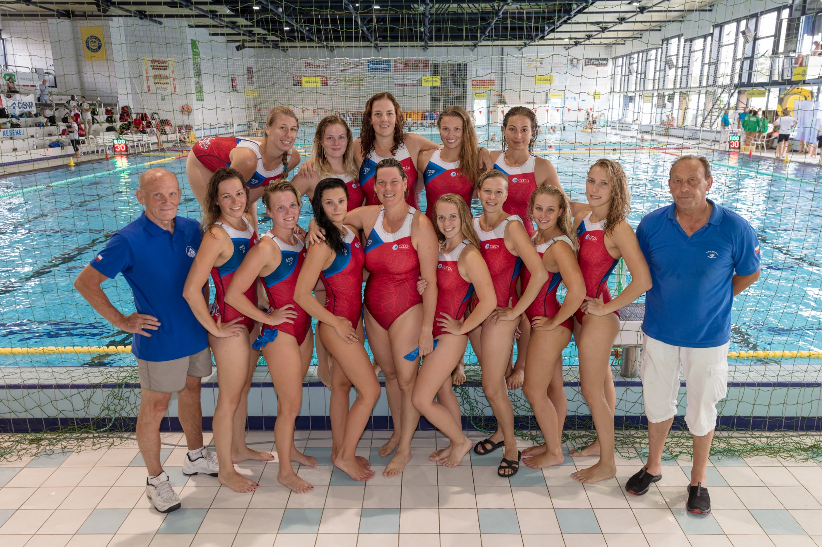
Základy vodního póla
Mgr. Edita Vajčnerová

Slide 2




Vodní pólo
Kontaktní hra
Krytý bazén, venkovní, otevřená voda
Jeden z nejnáročnějších sportů

Slide 3

Hřiště
Muži: vzdálenost mezi brankovými čarami nesmí být menší než 20 metrů a větší než 30 metrů pro utkání mužů. Šířka hřiště nesmí být menší než 10 metrů a větší než 20 metrů.
Ženy: vzdálenost mezi brankovými čarami nesmí být menší než 20 metrů a větší než 25 metrů.

Slide 4

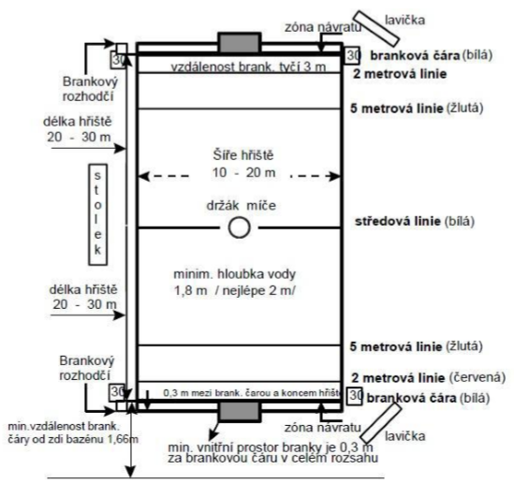

Slide 5

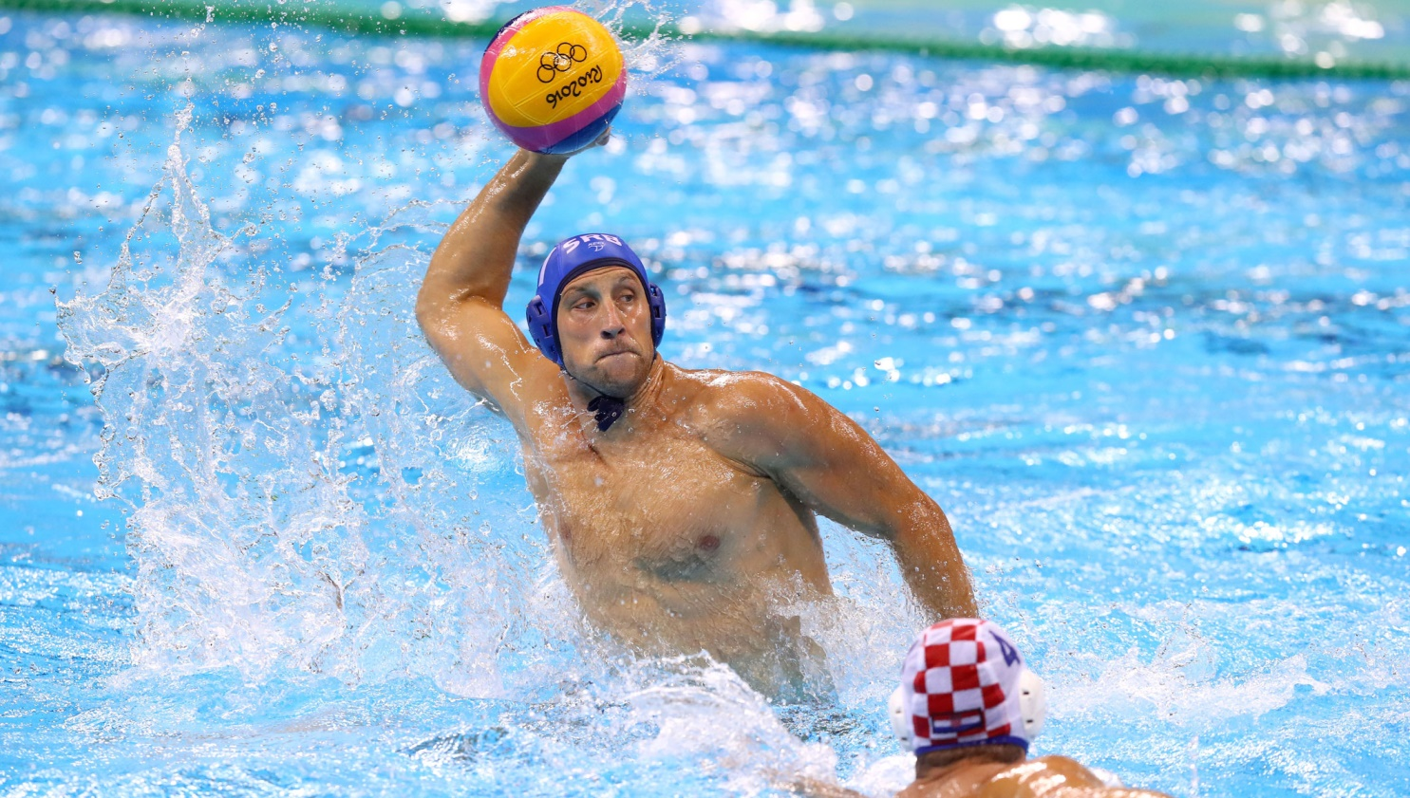
Tréninky
Plavecká příprava
Pólistická příprava
s míčem
bez míče
Suchá příprava
posilovna
kondice
házení
Technika
Taktika
+ brankářská příprava

Slide 6
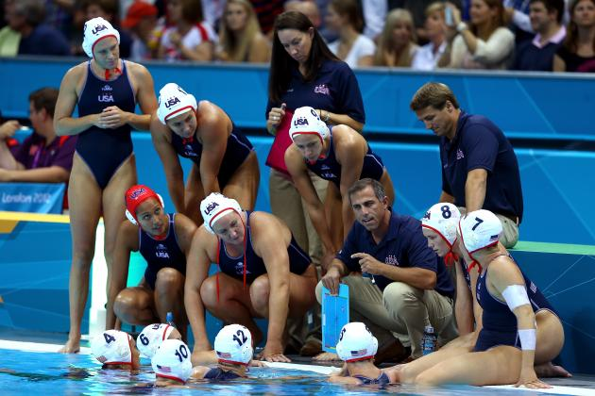

Pravidla
Počet hráčů: Každé družstvo se skládá z maximálně třinácti hráčů; jedenáct hráčů do pole a dva brankáři.
Počet hráčů v poli: 6+1 (center, 2 křídla, 3 obrana + brankař)
Čas: 4x8min
Pauzy: 2min,5min,2min
Timeout: je možné si vzít 1 min v každé čtvrtině
Útok trvá 30 vteřin

Slide 7
Pravidla
Hráči se nesmí dotýkat dna bazénu, správný bazén na vodní pólo by měl být alespoň dva metry hluboký.
Hřiště je rozděleno na několik různých pásem – dvoumetrová hranice před brankou představuje zónu, kde není možné přijmout přihrávku, pětimetrová hranice určuje rozmezí, kde je buď třeba po faulu rozehrát (vně pěti metrové hranice) nebo kde je možné po faulu rovnou vystřelit na branku soupeře (za pěti metry).

Slide 8
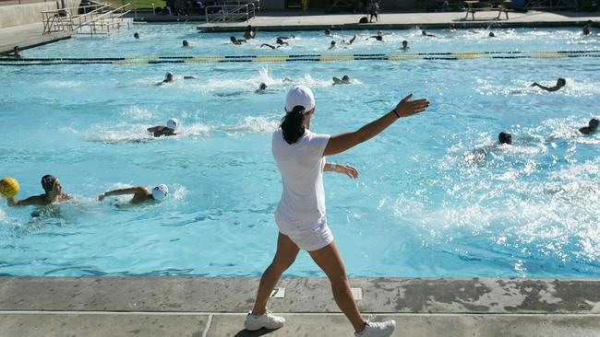
Rozhodčí
Sbor rozhodčích při soutěžích FINA se skládá ze dvou rozhodčích, dvou brankových rozhodčích, časoměřičů a zapisovatelů.
Rozhodčí řídí hru z krajů bazénu.

Slide 9

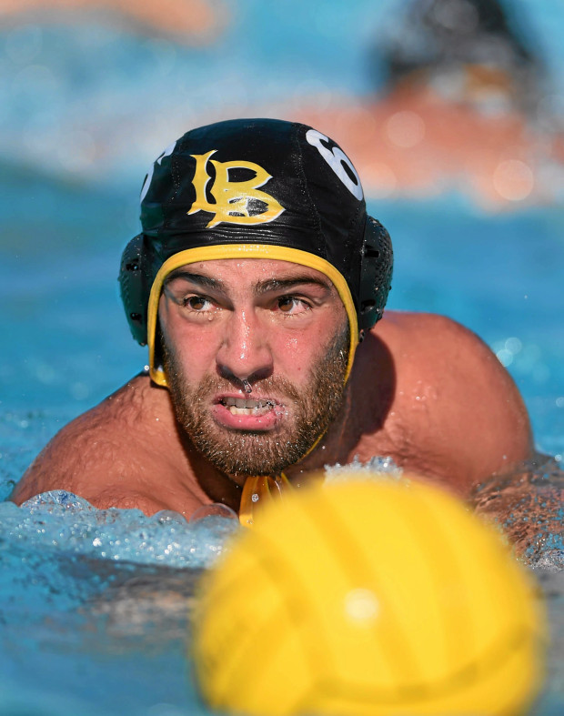
Fauly
Rozhodčí píská faul v případě, že jeden hráč druhému významně brání ve hře.
Vyloučení nastává, pokud hráč nedovoleným způsobem zabrání druhému vstřelit branku, pokud ho nepovoleně omezuje v pohybu či pokud jeho styl hry vykazuje známky brutality.

Slide 10
Fauly
Hráči mohou způsobit útočné fauly či mohou být za hrubější fauly vyloučeni, přičemž každé vyloučení se počítá jako osobní chyba. Hráč je vyloučen na 20 vteřin a maximálně může získat tři osobní chyby, poté již nemůže v zápase pokračovat.

Slide 11
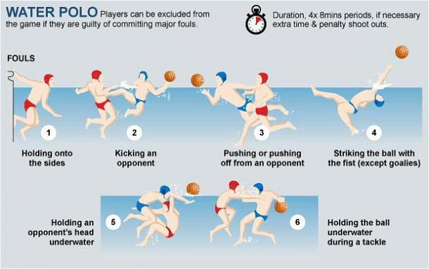
Fauly

Slide 12

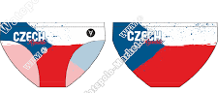
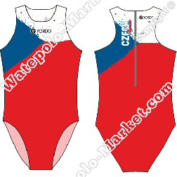

plavky
Ženské plavky
Mužské plavky

Slide 13
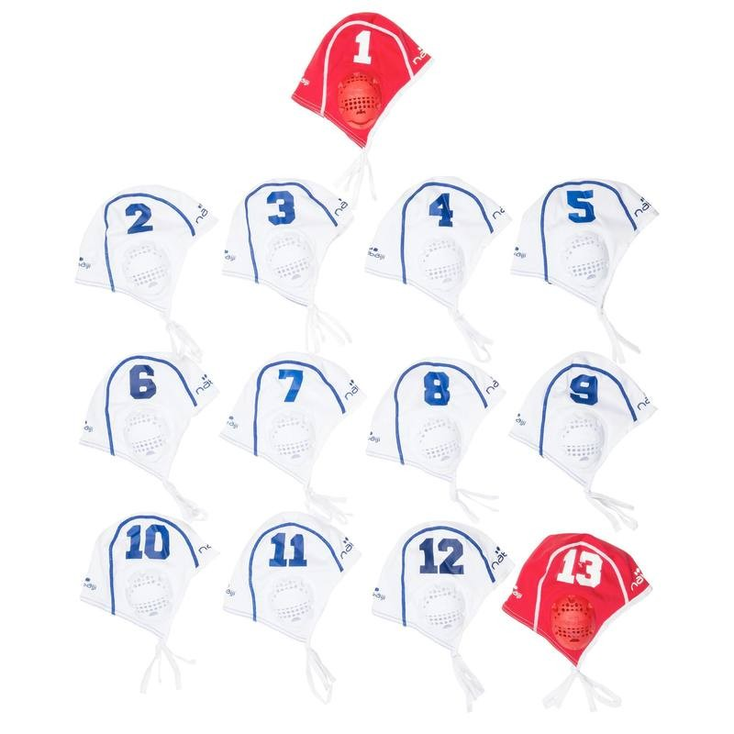
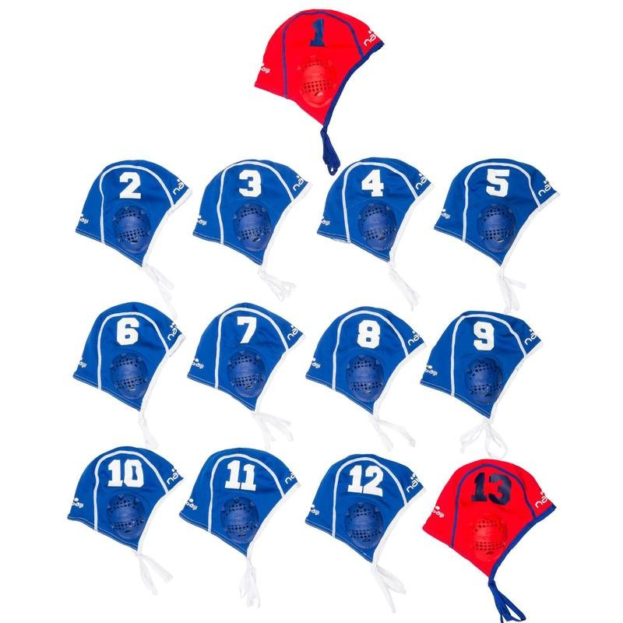
čepice
DOMÁCÍ
HOSTÉ

Slide 14

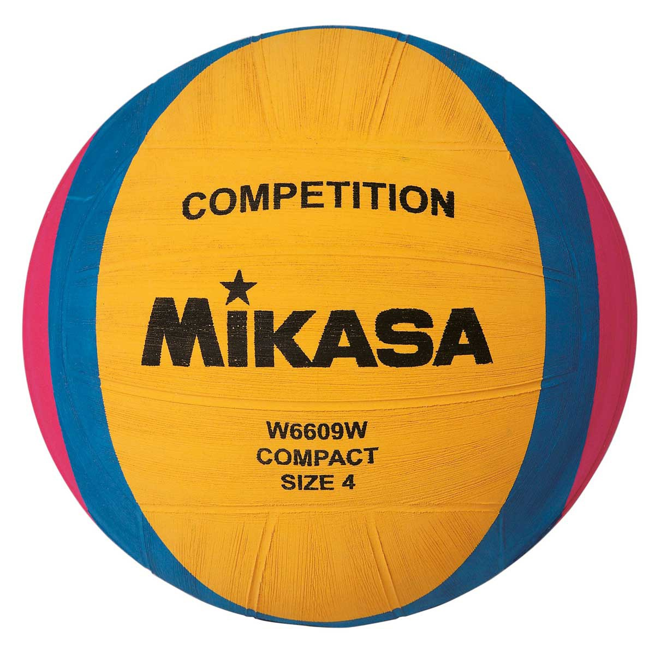
míč
Průměr míče: Muži: 22,6cm (5)
Ženy: 21,3cm (4)
Váha míče: 400-450g

Slide 15
Světové vodní pólo
Pravidla vodního póla se dlouho vyvíjela, základy byly položeny v roce 1870, 1891 byla vydána nová, americká pravidla v USA
Sjednocena 1908, ale přišly další obměny
Poprvé vodní pólo na olympiádě 1900 v Paříži
Turnaj žen byl zařazen do programu her o sto let později Sydney 2000.

Slide 16
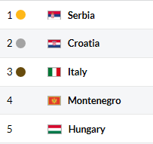
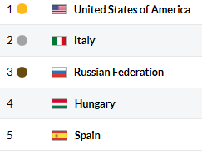
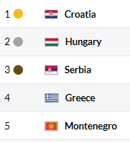
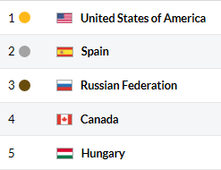
Světové vodní pólo
Letní OH Rio 2016
Výsledky mužů
Výsledky žen
FINA World Championships 2017

Slide 17
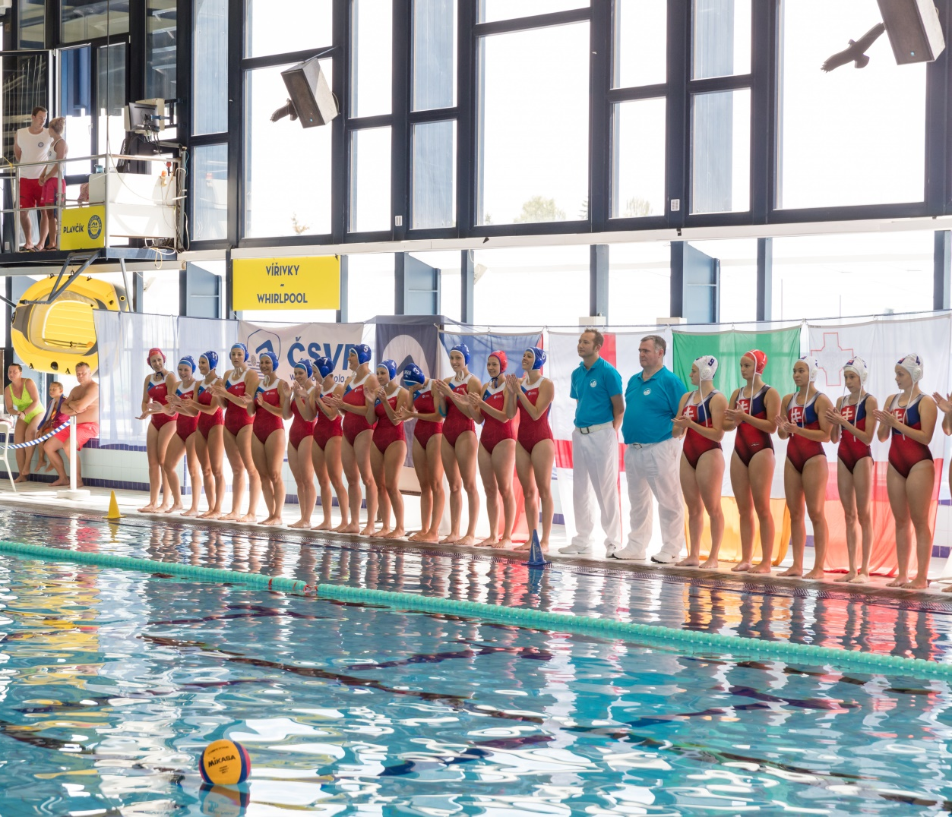
České vodní pólo
Kategorie:
1. liga mužů
1. liga žen
Pohár ČSVP mužů
1. liga staršího dorostu
Pohár mladšího dorostu
Pohár starších žáků
Pohár mladších žáků
2. liga mužů
Mezinárodní turnaje:
EU Nations, Mistrovství Evropy

Slide 18
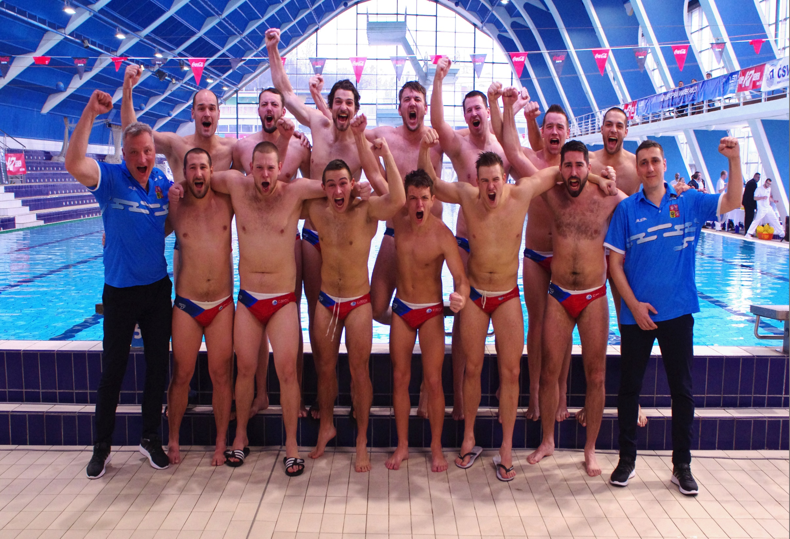

Slide 19
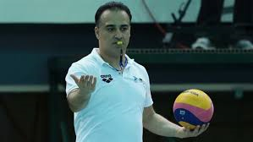
Videa
https://www.youtube.com/watch?v=X9NkKHYGFTI
https://www.youtube.com/watch?v=pbhCfpurR9g
https://www.youtube.com/watch?v=EU-IdUKbLSg
https://www.youtube.com/watch?v=wYHU4F2dLAc

Slide 20
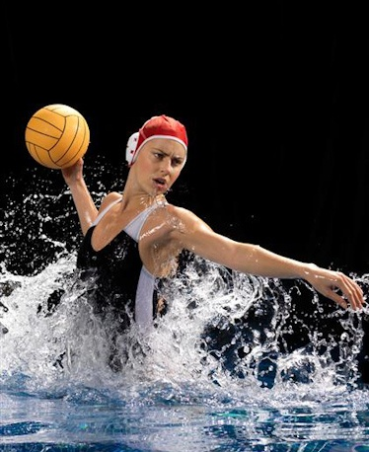
Děkuji za pozornost!

